Slide 1
Особенности подготовки к ЕГЭ по информатике на примере задания 15
Губаев Р.Ф., учитель информатики
МОАУ СОШ № 2 ГО г.Нефтекамск РБ

Slide 2
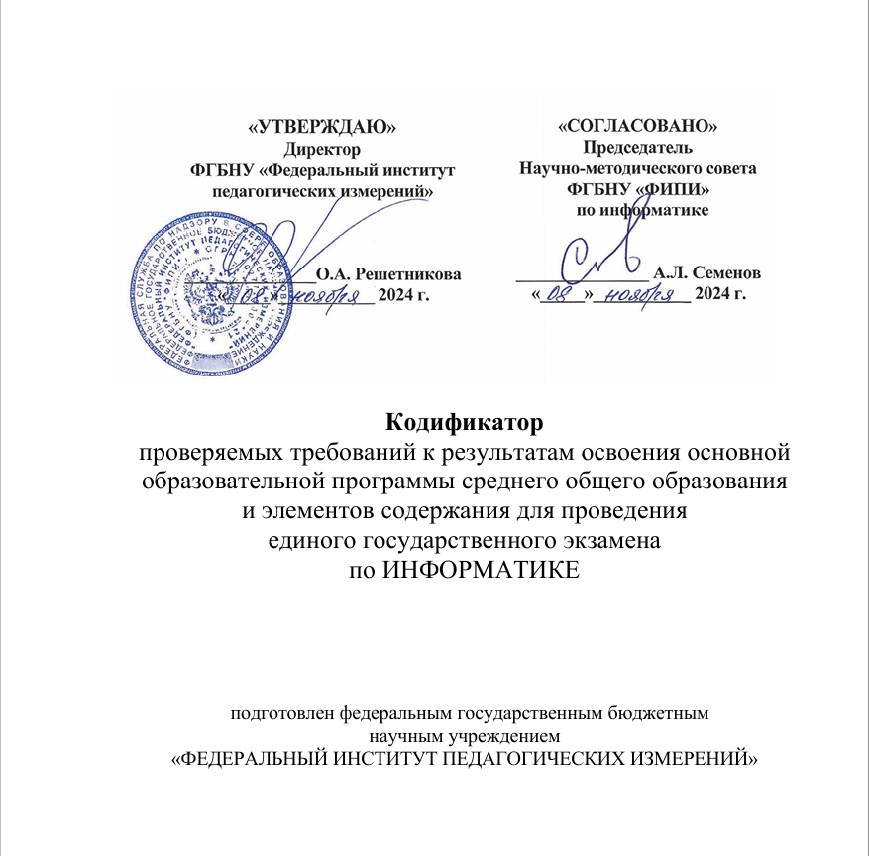
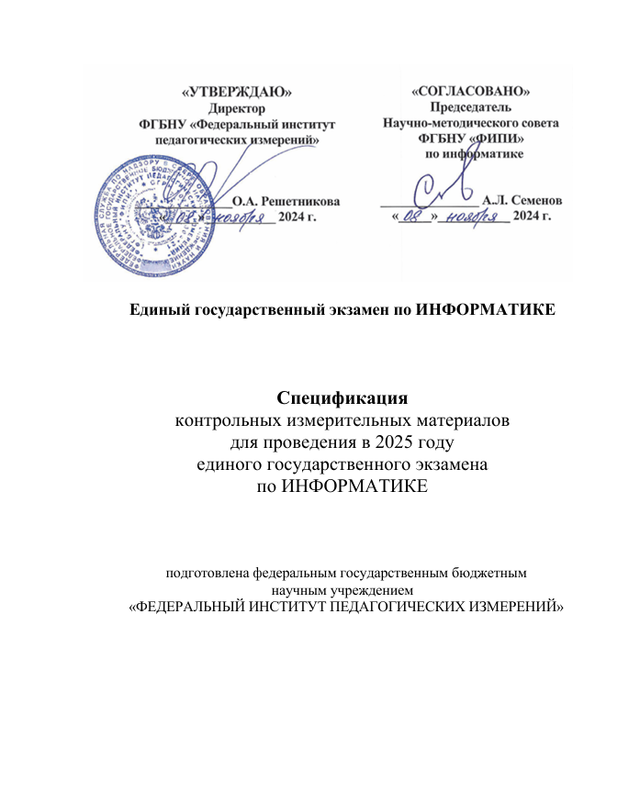

Slide 3
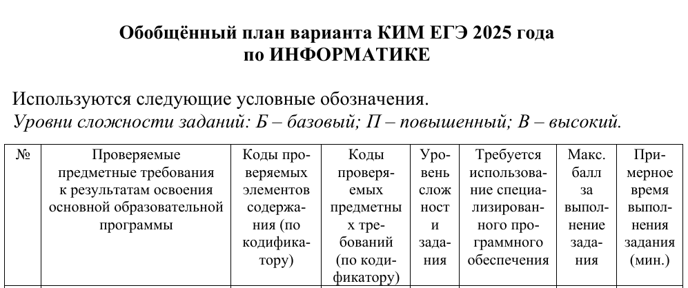

Slide 4
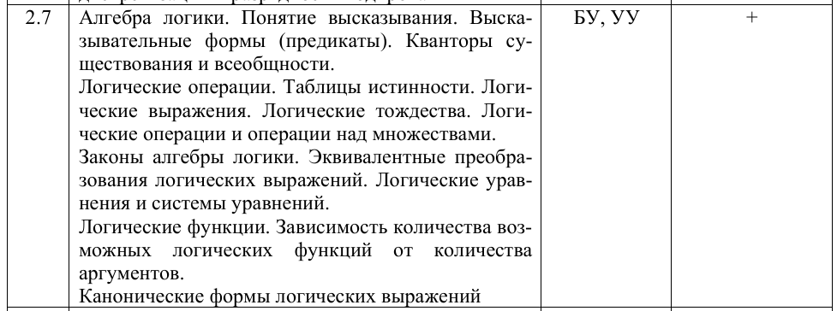

Slide 5
Разные типы заданий:
Поразрядная конъюнкция m & n
Делимость чисел ДЕЛ(m, n)
Неравенства
Отрезки

Slide 6
Все задачи взяты с сайта Решу ЕГЭ

Slide 8
Ошибки:
путаются в скобках
ошибки в знаках % и &
логические операции
натуральные числа от 1, а целые неотрицательные от 0

Slide 9
Функции all, any
all – истинно для всех
if all( x > 0 for x in A ):
print( "Все > 0" )
any – истинно хотя бы для одного
if any( x > 0 for x in A ):
print( "Есть какой-то > 0" )

Slide 15
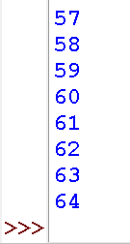

Slide 16
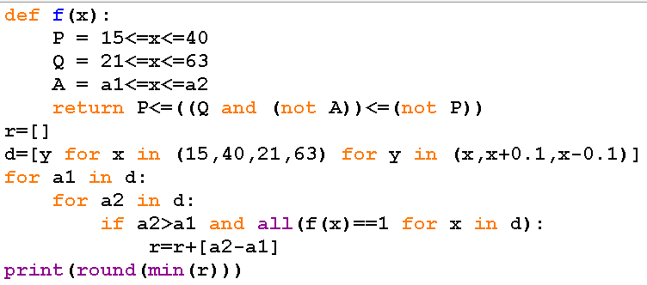

Slide 17
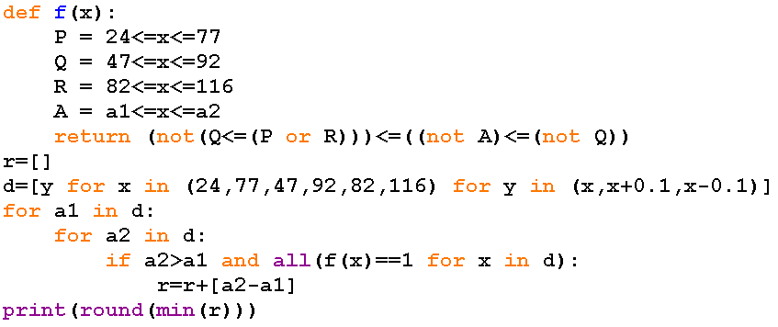

Slide 18
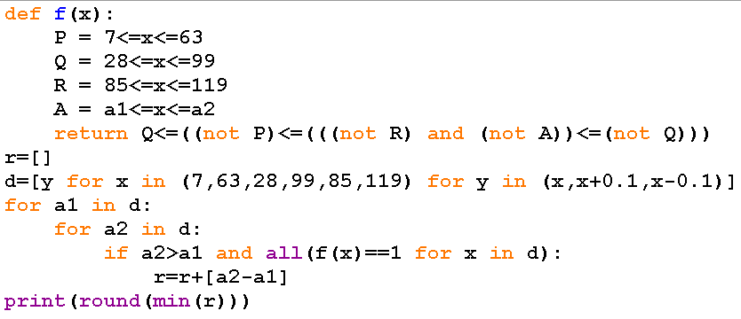

Slide 19
Спасибо за внимание!

